Slide 1

NÁZEV ŠKOLY | BRÁNA, základní škola a mateřská škola Kollárova 456, 509 01 Nová Paka
ČÍSLO PROJEKTU | CZ.1.07/1.4.00/21.3750
NÁZEV PROJEKTU | Rozvoj čtení a práce s informacemi
ČÍSLO A NÁZEV KLÍČOVÉ AKTIVITY | I/2 Inovace a zkvalitnění výuky směřující k rozvoji čtenářské a informační gramotnosti
AUTOR | Mgr. Dana Kašparová
PŘEDMĚT | Český jazyk
TÉMATICKÝ OKRUH | Jazyk a jazyková komunikace
NÁZEV DUM | Domov
ROČNÍK | 3. – 5.
ČÍSLO MATERIÁLU | VY_12_INOVACE_2_31_ČJ
DATUM TVORBY | 1. 6. 2014
ANOTACE | Tento materiál je zařazen do vzdělávací oblasti Jazyk a jazyková komunikace, žáci si procvičují porozumění textu, rým

Slide 2
Josef Václav Sládek – Domov

Slide 3
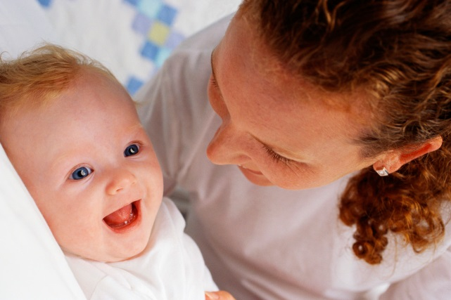
1. Přečti si báseň
Domove, domove
drahý a jediný,
nejdražší, nejsladší
nad světa končiny.
Nejdražší, nejsladší
na světě ze všeho,
daný mi v kolébce
od Boha samého.
A kdybych ve světě
byl i ten nejchudší,
ty's mi dán za poklad
v matčině náručí.
Jinde jsou krásnější,
jinde jsou šťastnější,
ale ty's nad všechny
vlasti mi milejší.
Před mořem, za mořem
nenajdu takové,
jako ty, milený
český můj domove!

Slide 4
2. Doplň správně rým
jediný
všeho
nejchudší
šťastnější
takové
samého
milejší
náručí
domove
končiny

Slide 5
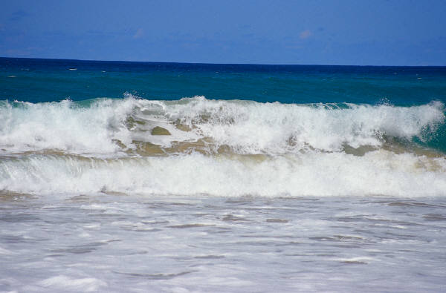
3. Najdi slova, která se objevují v básni víckrát
Domove
Nejdražší
Nejsladší
Světě
Ty´s
Jinde
Mořem

Slide 6
4. Stupňuj přídavná jména zmíněna v básni
Drahý
Sladký
Chudý
Krásný
Šťastný
Milý
Dražší, nejdražší
Sladší, nejsladší
Chudší, nejchudší
Krásnější, nejkrásnější
Šťastnější, nejšťastnější
Milejší, nejmilejší

Slide 7
5. Odpověz na otázky
1. Co znamená pro básníka domov?
2. Kdo dal básníkovi domov?
3. Kdy získal básník domov?
4. Jaké jsou jiné kraje?
5. Jak se jmenuje básníkova vlast?

Slide 8
odkazy
Obrázky z webu Office.com
http://cs.wikisource.org/wiki/Skřivánčí_písně/Domov

